Slide 1
PHÒNG GD & ĐT HUYỆN TÂN UYÊN TRƯỜNG TH SỐ 2 TT TÂN UYÊN
môn: MĨ THUẬT
Lớp 1
GV: Nguyễn Thị Ngọc Trang

Slide 2
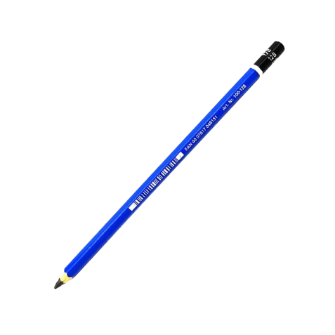
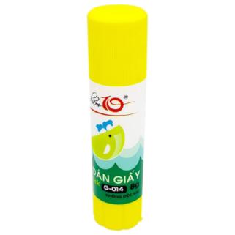
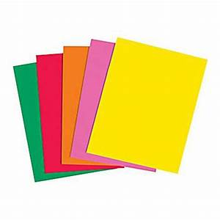
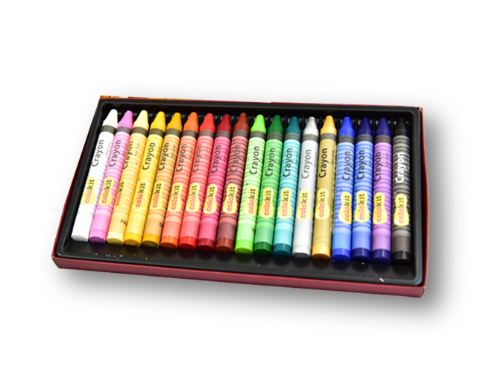
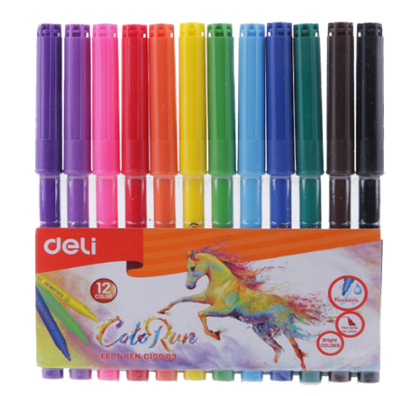
Chuẩn bị đồ dùng học tập

Slide 3
Em hãy kể tên 3 hình cơ bản đã học.

Slide 4
KHỞI ĐỘNG

Slide 6
Chủ đề 5:
MÀU CƠ BẢN TRONG MĨ THUẬT
(Thời lượng: 4 tiết )

Slide 7
TUẦN 13
Chủ đề 5:
MÀU CƠ BẢN TRONG MĨ THUẬT
(Tiết 1)

Slide 8
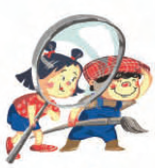
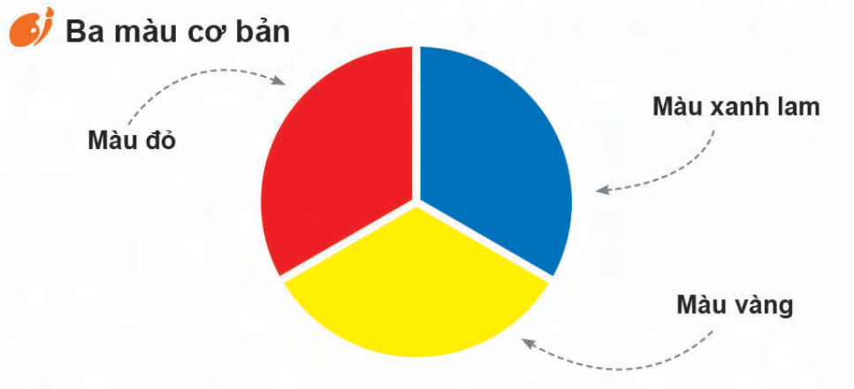
Quan sát

Slide 9
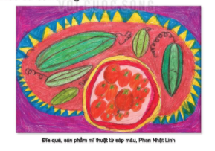
Hãy chỉ màu cơ bản trong bức tranh trên.

Slide 10
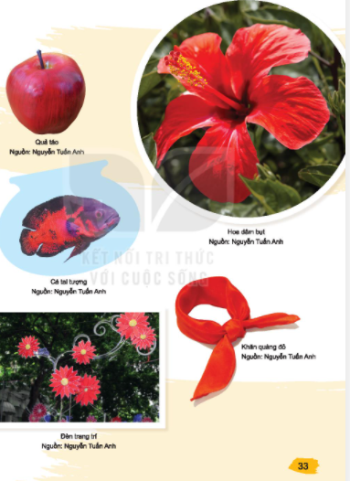
Xung quanh em có vật gì màu đỏ?

Slide 11
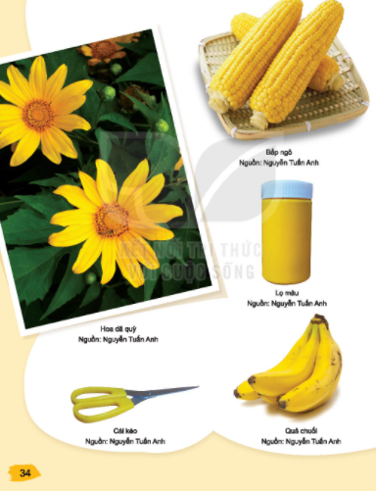
Xung quanh em có vật gì màu vàng?

Slide 12
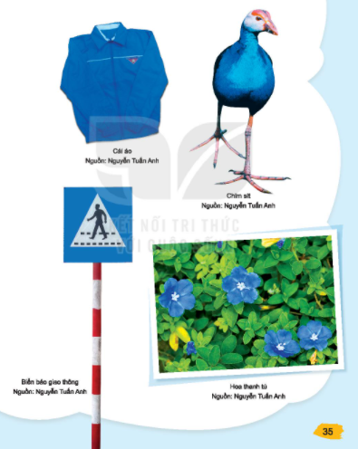
Xung quanh em có vật gì màu xanh lam?

Slide 13
Củng cố- dặn dò:
-Nắm rõ 3 màu cơ bản. Quan sát các đồ vật, sự vật có màu cơ bản. -Chuẩn bị đồ dùng cho tiết 2 (giấy vẽ, màu vẽ, đất nặn)

Slide 14
TUẦN 14
Chủ đề 5:
MÀU CƠ BẢN TRONG MĨ THUẬT
(Tiết 2)

Slide 15
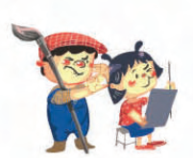
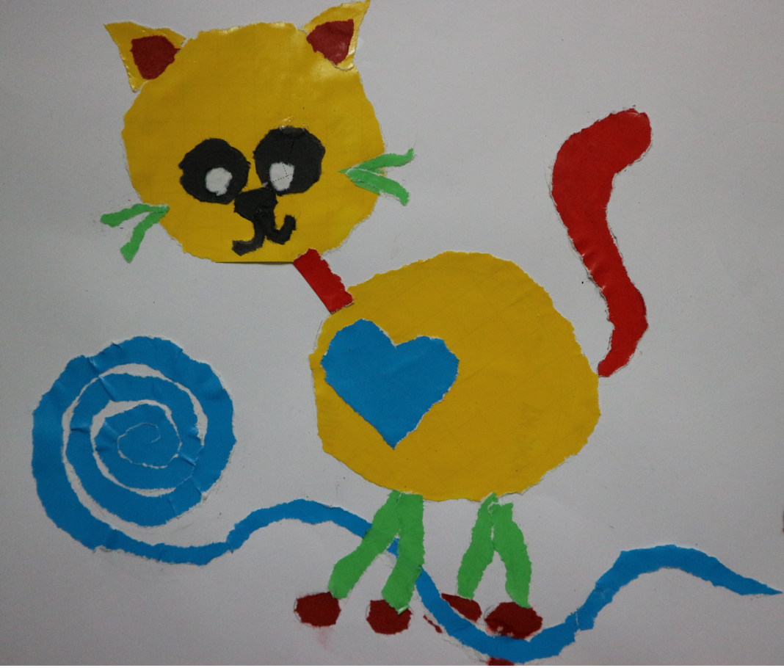
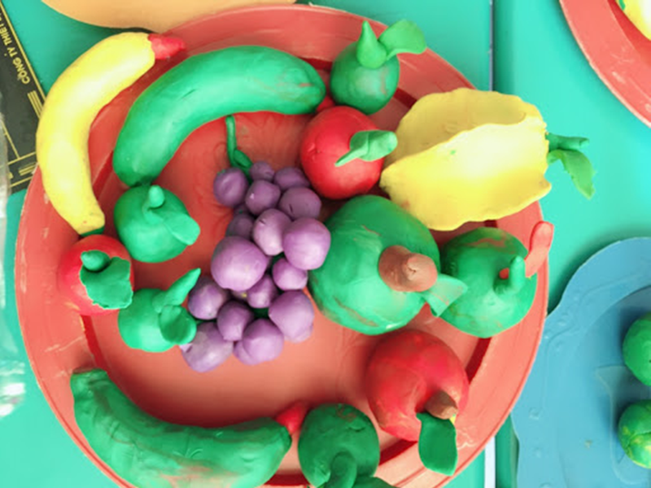
Thể hiện
Vẽ, xé dán hoặc dùng đất nặn đắp nổi một vật có màu em yêu thích.
Một số sản phẩm mĩ thuật của học sinh

Slide 16
TUẦN 15
Chủ đề 5:
MÀU CƠ BẢN TRONG MĨ THUẬT
(Tiết 3)

Slide 17
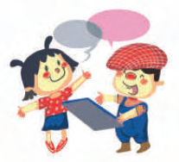
Thảo luận
Câu hỏi thảo luận gợi ý
Những vật nào có màu xanh lam?
Những vật nào có màu đỏ?
Những vật nào có màu vàng?
Những vật nào có nhiều màu?
Em thích sản phẩm mĩ thuật nào nhất?

Slide 18
TUẦN 16
Chủ đề 5:
MÀU CƠ BẢN TRONG MĨ THUẬT
(Tiết 4)

Slide 19
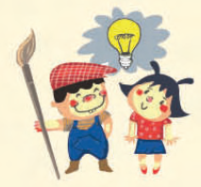
Vận dụng- sáng tạo

Slide 20
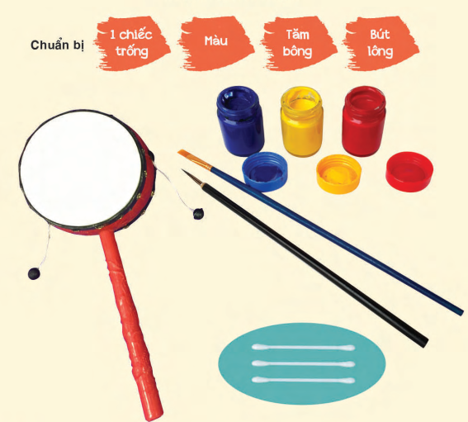
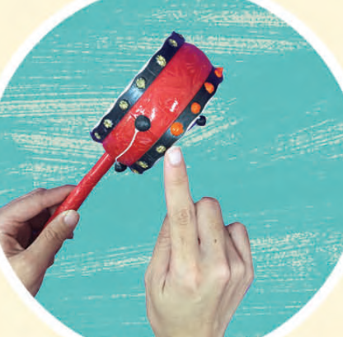

Slide 21
